Slide 1
Konštituovanie ECAV
ECAV na Slovensku po roku 1918

Slide 2
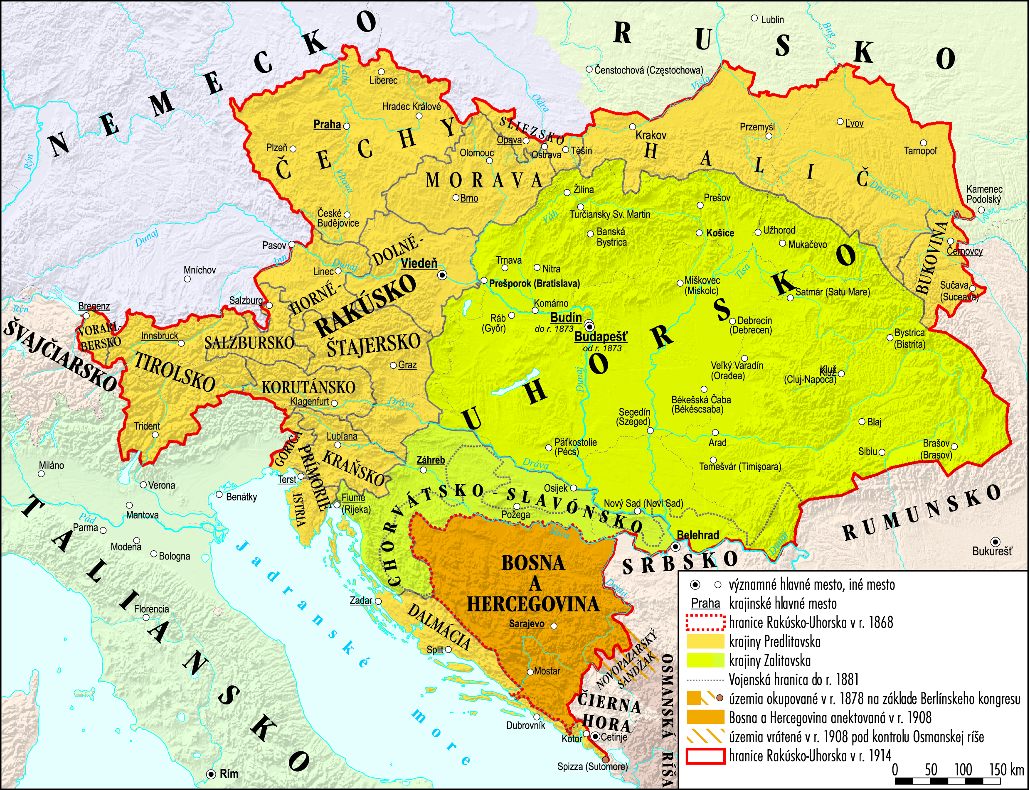
Na prelome 19. a 20. storočia existovalo v Rakúsko-Uhorsku viacero cirkví, denominácií a siekt.

Slide 3
Z cirkví to boli predovšetkým rímskokatolícka, evanjelická a. v. či reformovaná cirkev.
Pôsobili tu aj Jednota bratská, baptisti, židovská obec a rôzne sekty.

Slide 5
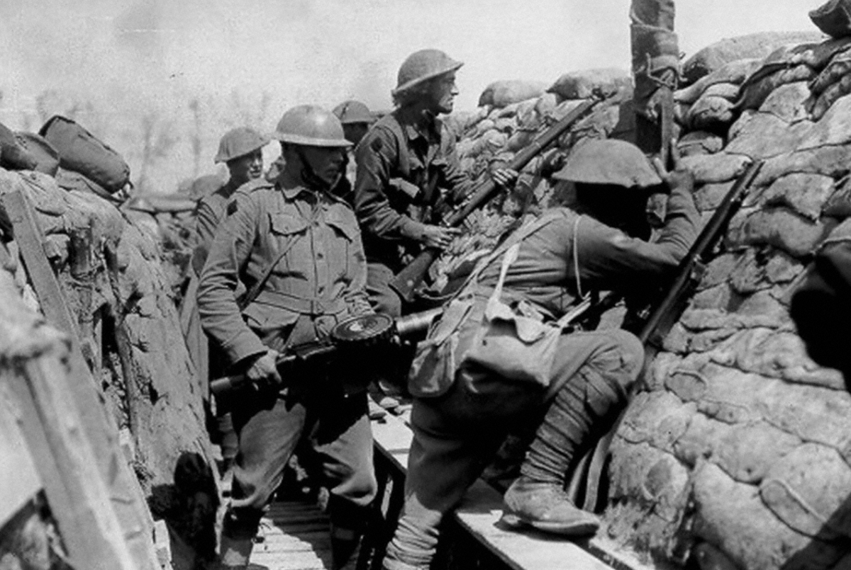
So začiatkom 1. svetovej vojny sa začal meniť aj svet a jeho usporiadanie; po jej skončení vznikli nové štáty, s novými štruktúrami a vnútorným usporiadaním.

Slide 6
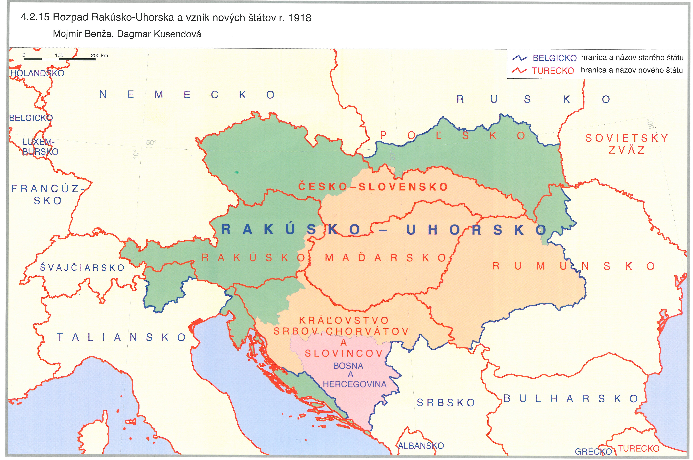
Rozdelenie územia Rakúsko-Uhorska po roku 1918

Slide 7
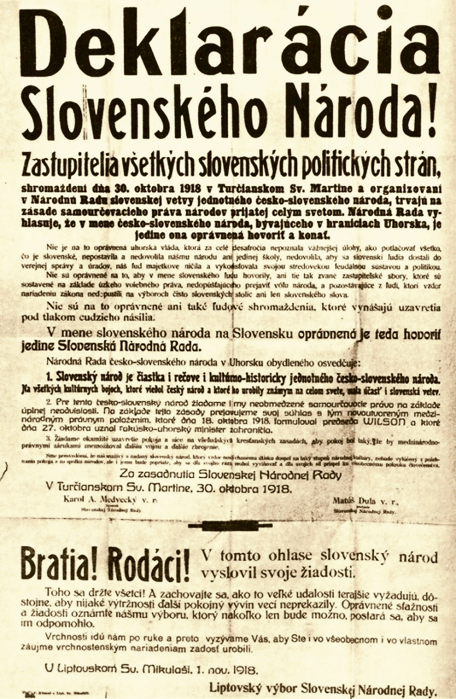
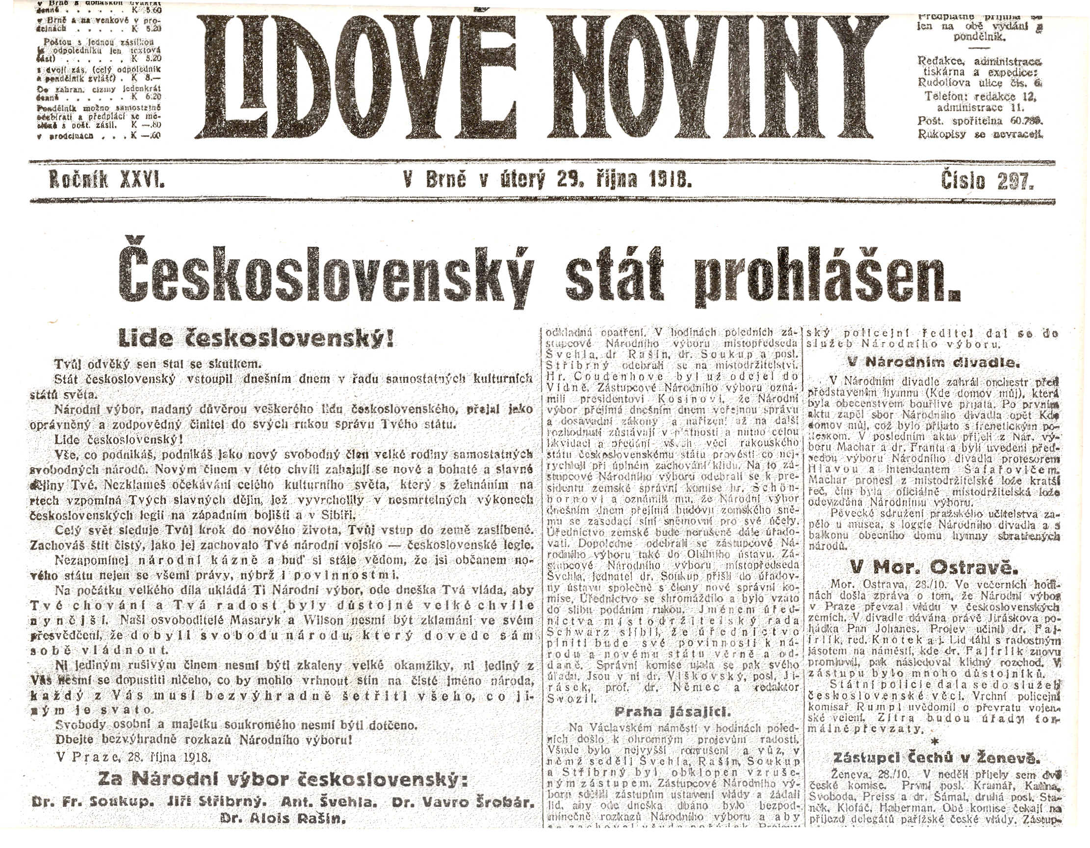
Predpoklady pre vznik samostatnej Evanjelickej cirkvi a. v. na Slovensku po roku 1918
Zánik Rakúsko-Uhorska dôsledkom 1. svetovej vojny, následný vznik
Československej republiky (ČSR) 28. októbra 1918 v Prahe
Podpísanie Martinskej deklarácie 30. októbra 1918 odštartovali nové obdobie v živote slovenských evanjelikov.

Slide 8
Na začiatku novembra 1918 v Liptovskom Mikuláši
Sa predstavitelia slovenských evanjelikov dohodli, že okamžite po stabilizovaní pomerov po 1. svetovej vojne sa vytvorí samostatná Evanjelická cirkev a. v. na Slovensku v rámci ČSR
Martinskú deklaráciu podpísalo 81 evanjelikov (z toho 14 evanjelických farárov) z celkového počtu 106 signatárov, čo bolo takmer 77%.

Slide 9
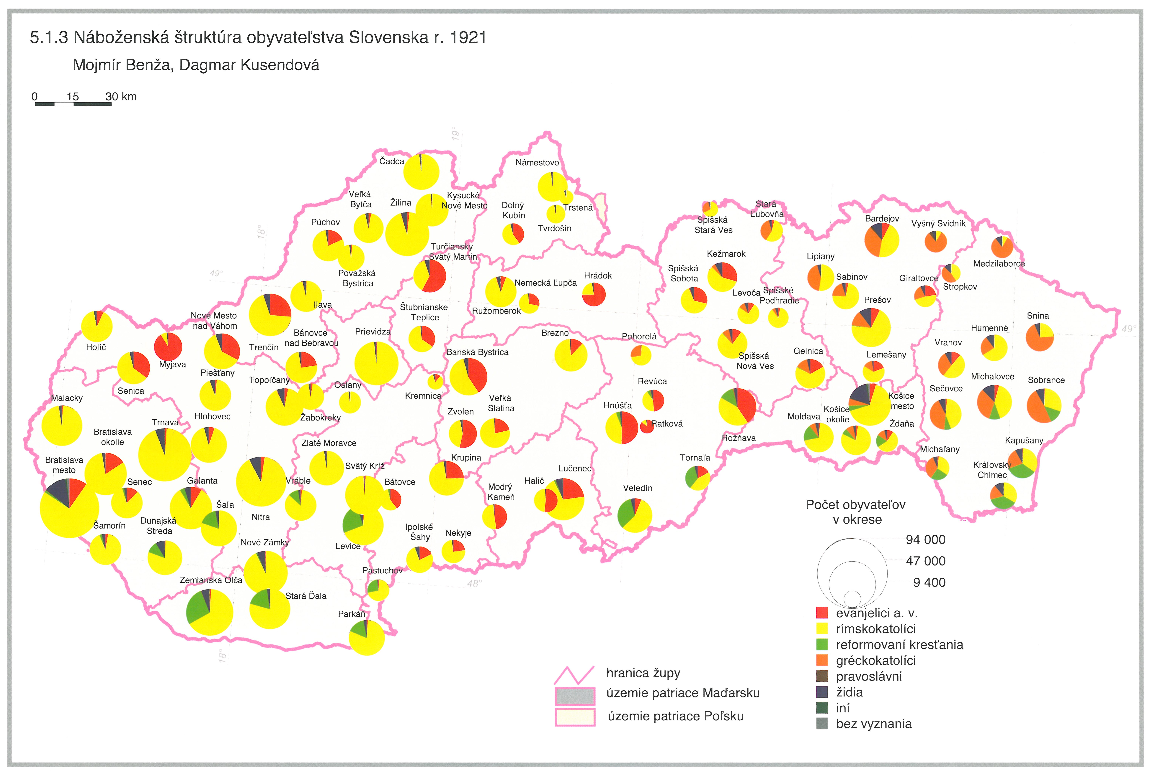
K 20. augustu 1919 žilo na Slovensku 2 948 307 obyvateľov, z toho 369 414 evanjelikov 12,53%,
2 088 751 rímskych katolíkov 70,85 % a 139 134 židov 4,72 %.

Slide 10
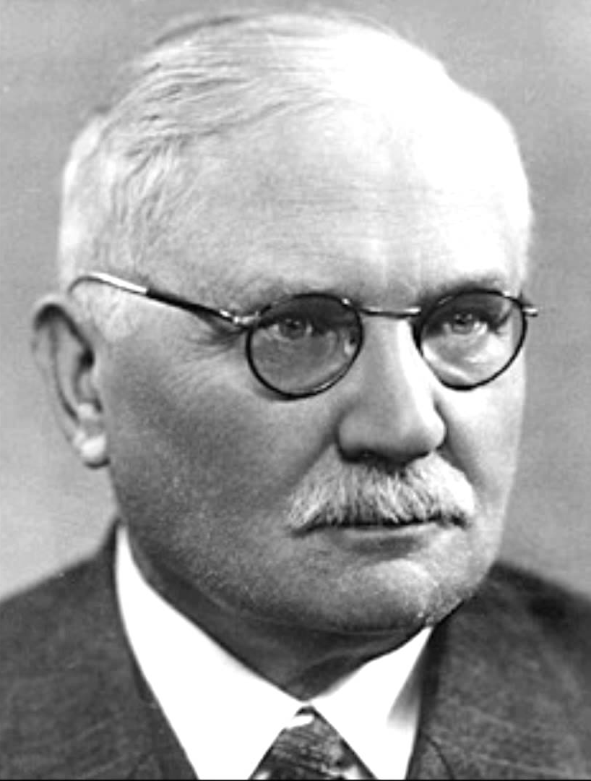
Slovenskí evanjelici sa preto rozhodli obrátiť na ministra s plnou mocou pre správu Slovenska Dr. Vavra Šrobára.
Nariadením bola na prechodné obdobie zriadená generálna rada, ktorá mala riadiť evanjelickú cirkev do zvolania synody. Prechodné obdobie však nemalo trvať dlhšie ako dva roky. Cirkev bola nariadením územne rozdelená na dva dištrikty: západný a východný.

Slide 12
Synoda v Trenčianskych Tepliciach v roku 1921
Synoda sa začala slávnostnými službami Božími v evanjelickom kostole v Trenčíne 18. januára 1921.
Na druhý deň pokračovala zasadnutím v hoteli Grand v Trenčianskych Tepliciach, kde bolí za jej predsedov zvolení: Jur Janoška (za duchovných) a Vladimír Fajnor (za laikov).
18. Januára 1921

Slide 13
Najdôležitejším výsledkom synody bolo prijatie cirkevnej ústavy, ktorá bola predložená na schválenie vláde ČSR (vláda ju schválila v máji 1922).
Cirkevná ústava je základná právna norma našej cirkvi.
Oficiálny názov evanjelickej cirkvi podľa cirkevnej ústavy bol Cirkev evanjelická a. v. na Slovensku.
Podľa cirkevnej ústavy sa uskutočnili aj voľby cirkevných funkcionárov.

Slide 14
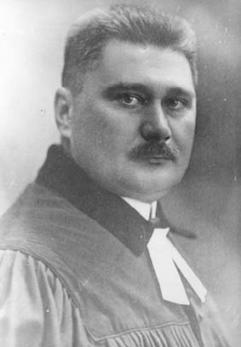
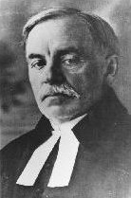
Za prvého biskupa Západného dištriktu bol zvolený Samuel Zoch, za prvého biskupa
Východného dištriktu Jur Janoška.
Samuel Zoch
(1882 - 1928)
Jur Janoška
(1856 - 1930)

Slide 15
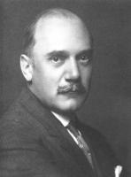
Generálnym dozorcom Cirkvi evanjelickej a. v. na Slovensku sa stal Milan Ivanka.
Pochádzal z Martina
Študoval na Právnickej akadémii v Prešove a Budapešti
bol aj administrátorom úradu dištriktuálneho dozorcu Západného dištriktu a úradu generálneho dozorcu evanjelickej cirkvi
bol viackrát poslancom Národného zhromaždenia
Po vzniku Slovenského štátu (1939) odišiel bývať do Prahy.
Počas 2. svetovej vojny bol krátko väznený nacistami v koncentračnom tábore Terezin.

Slide 17
Konštituovanie ECAV
ECAV na Slovensku po roku 1918

